Slide 1

SESSION # 10
Date _ 2017.08.19
ⓒ 2017. SNU Growth Hackers all rights reserved

Slide 2
SESSION # 10
<회귀분석>
SVM: Support Vector Machine
기계 학습의 분야 중 하나로
두 카테고리 중 어느 하나에 속한 데이터의 집합이 주어졌을 때
가장 큰 폭을 가진 경계를 찾는 알고리즘
ⓒ 2017. SNU Growth Hackers all rights reserved

Slide 3
SESSION # 10
<회귀분석>
로지스틱 회귀분석과 같이 Classification에 활용
다만,
 | 활용 개념 | 최적화 방식
Logistic Regression | Sigmoid(X) 경사하강법 | Cost Function의 최소화
SVM | Distance Lagrangian multiplication | Distance의 최화
ⓒ 2017. SNU Growth Hackers all rights reserved

Slide 4
SESSION # 10
<회귀분석>
SVM의 장점
연산속도가 빠르다: 데이터 중 Support Vector만을 계산
언제나 Global Optimization을 도출한다: Lagrangian Multiplier를 활용한 최솟값/최댓값 도출
다양한 데이터 형태에서 분석이 가능하다: Kernel을 활용하여 데이터 변형이 가능
ⓒ 2017. SNU Growth Hackers all rights reserved

Slide 5
SESSION # 10
<회귀분석>
SVM의 단점
샘플이 많을 때에는 맞지 않을 수 있다: 예외값이 많은 경우 등 SVM으로 분석할 수 없을 수도!
데이터 전처리가 어렵다: 데이터별로 단위값이 유사해야
예측의 해석이 어렵다: Visualization하기 어렵고 괴로운 수학 개념을 활용함
ⓒ 2017. SNU Growth Hackers all rights reserved

Slide 6
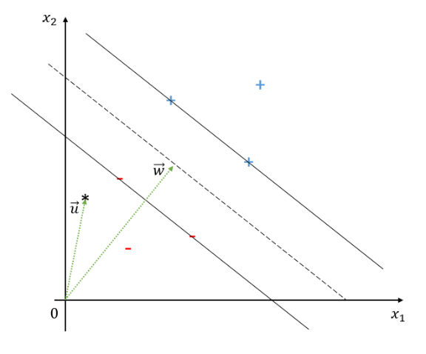
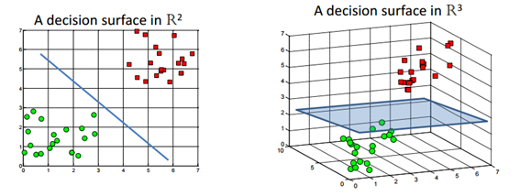
SESSION # 10
<회귀분석>
Vector와 초평면의 이해
ⓒ 2017. SNU Growth Hackers all rights reserved

Slide 7
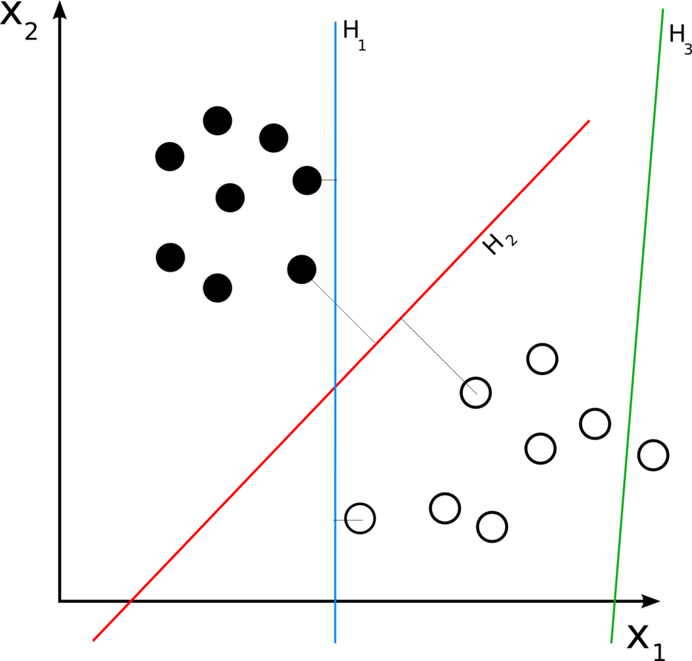
SESSION # 10
<회귀분석>
Vector와 초평면의 이해
ⓒ 2017. SNU Growth Hackers all rights reserved

Slide 8
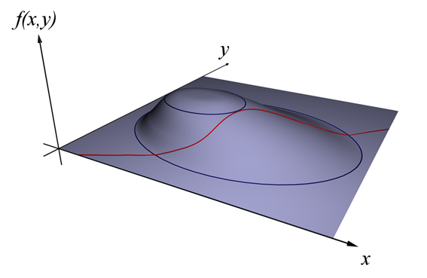
SESSION # 10
<회귀분석>
Lagrangian Multiplication 맛보기
ⓒ 2017. SNU Growth Hackers all rights reserved

Slide 9
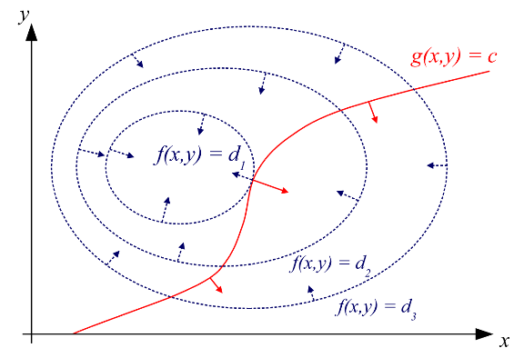
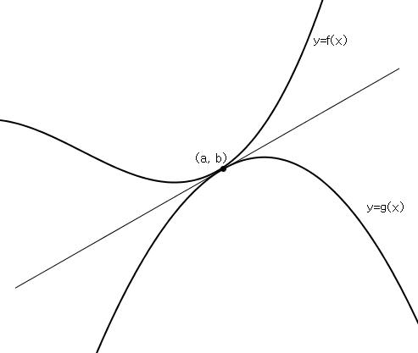
SESSION # 10
<회귀분석>
Lagrangian Multiplication 맛보기
ⓒ 2017. SNU Growth Hackers all rights reserved

Slide 10
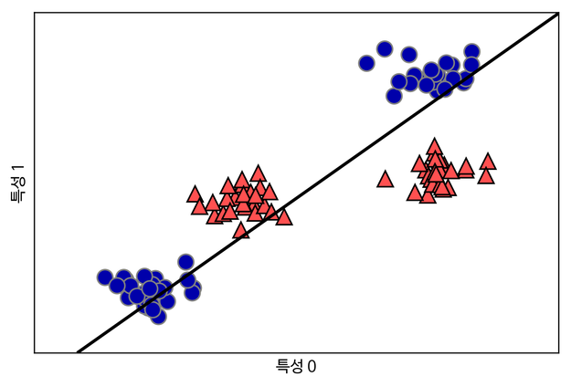
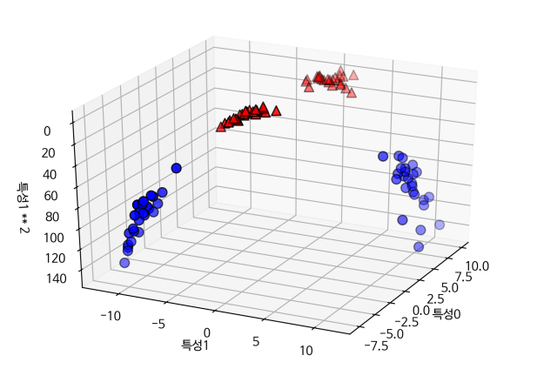
SESSION # 10
<회귀분석>
Kernel Trick
ⓒ 2017. SNU Growth Hackers all rights reserved

Slide 11
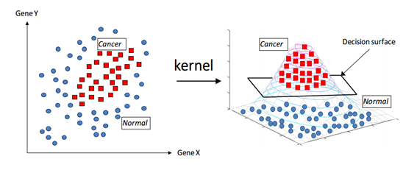
SESSION # 10
<회귀분석>
Kernel Trick
ⓒ 2017. SNU Growth Hackers all rights reserved

Slide 12
SESSION # 10
<회귀분석>
SVM: Support Vector Machine
From sklearn import svm
Import libsvm
ⓒ 2017. SNU Growth Hackers all rights reserved

Slide 13
SESSION # 10
<회귀분석>
SVM 예제
예제
ⓒ 2017. SNU Growth Hackers all rights reserved

Slide 14
SESSION # 10
<회귀분석>
SVM 관련 자료
https://tensorflow.blog/%ED%8C%8C%EC%9D%B4%EC%8D%AC-%EB%A8%B8%EC%8B%A0%EB%9F%AC%EB%8B%9D/2-3-7-%EC%BB%A4%EB%84%90-%EC%84%9C%ED%8F%AC%ED%8A%B8-%EB%B2%A1%ED%84%B0-%EB%A8%B8%EC%8B%A0/
https://wikidocs.net/5719
https://wikidocs.net/4283
http://scikit-learn.org/stable/modules/svm.html
ⓒ 2017. SNU Growth Hackers all rights reserved

Slide 15

Thank you !
ⓒ 2017. SNU Growth Hackers all rights reserved

